Slide 1
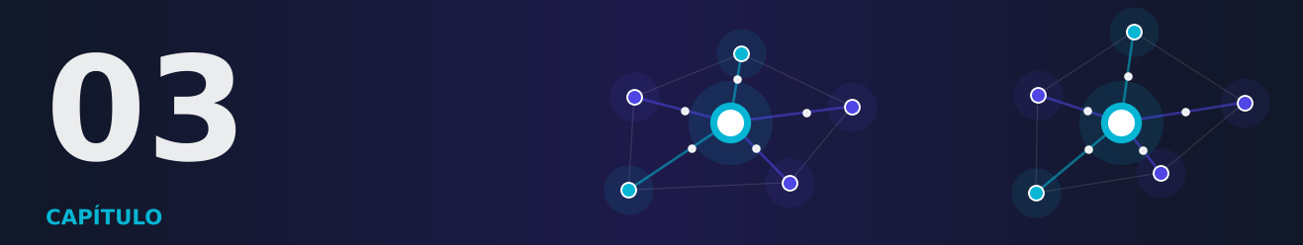
PARTE I — FUNDAMENTOS
Anatomia de um Sistema Federado: FedSGD e FedAvg
A receita de bolo em equipe vira algoritmo: o FedAvg.
Araken de Medeiros Santos · Aprendizado Federado: Fundamentos, Prática e Fronteiras
Notes:
Abertura. Leia o gancho em voz alta e pergunte à turma o que esperam aprender neste capítulo.

Slide 2

O que você vai conseguir fazer
Descrever uma rodada de aprendizado federado, passo a passo, com a notação do livro.
Explicar a diferença entre FedSGD e FedAvg e o papel de C, E, B e η.
Calcular a agregação por média ponderada.
Entender por que todos os clientes devem partir do mesmo modelo inicial.
Usar a biblioteca didática fedlib.py para simular clientes e servidor.
Estimar o custo de comunicação de um treino federado.
Notes:
Peça que a turma leia os objetivos em silêncio e marque o que já sabe. No fim da aula, volte a esta lista.

Slide 3
Roteiro da aula
1
2
3
4
Anatomia de uma rodada
FedSGD e FedAvg
Por que a média funciona
Simular com a fedlib
Notes:
Mostre o caminho da aula. Cada bloco leva de 8 a 12 minutos.

Slide 4
Cada cliente melhora o modelo em casa. O servidor tira a média.
Esse é o FedAvg (McMahan et al., 2017).
Notes:
Frase-resumo do algoritmo central do livro.

Slide 5

Trabalho em grupo com versões separadas
A coordenadora envia a mesma versão-base a todos
Cada pessoa edita a sua cópia por um tempo
A coordenadora junta, ponderando quem escreveu mais
Reenvia a nova versão-base. Repete.
Pense assim: repetir isso é o FedAvg.
Notes:
Analogia do Google Docs com cópias separadas.

Slide 6
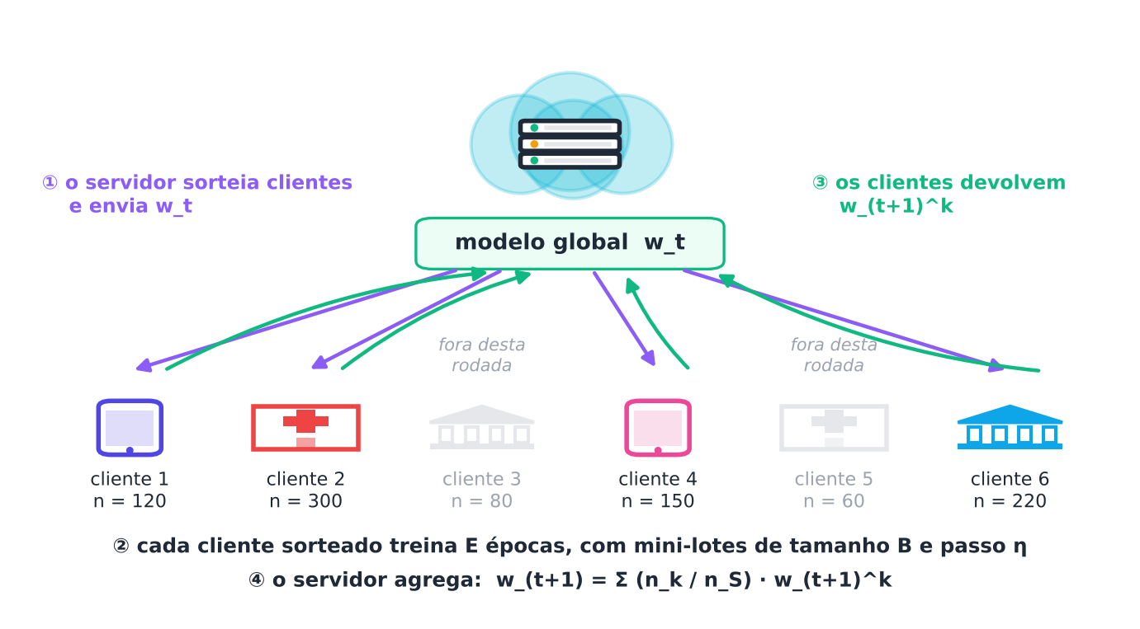
Anatomia de uma rodada
Clientes 3 e 5 não foram sorteados e ficam fora desta rodada.
Notes:
Percorra os quatro passos numerados na figura.

Slide 7
Os quatro passos
1
2
3
4
Sortear e enviar
Treinar
Devolver
Agregar
➜
➜
➜
O servidor escolhe S_t e manda w_t
E épocas, lote B, passo η
Cada cliente manda w_(t+1)^k
Média ponderada por n_k / n_S
Pense assim: a coordenadora manda, a equipe testa, devolve e ela junta.
Notes:
Notação: w_t modelo global; S_t clientes sorteados; n_k tamanho dos dados do cliente k.

Slide 8
Média ponderada na prática
0,56
0,63
60%
resultado com pesos 0,1; 0,3 e 0,6
resultado da média simples
dos dados pertencem ao cliente 3 (valor 0,50)
Pense assim: a escola pesa a média pelo número de alunos de cada sala.
Notes:
Conta: 0,1·0,80 + 0,3·0,60 + 0,6·0,50 = 0,56. O resultado fica perto de quem tem mais dados.

Slide 9
Os quatro botões do FedAvg
Símbolo | Nome | O que controla
C | Fração de clientes | Quantos participam por rodada
E | Épocas locais | Quanto cada um treina antes de devolver
B | Tamanho do lote | Lote do SGD local
η | Taxa de aprendizado | Tamanho do passo local
Pense assim: passos locais por rodada: u = E · n_k / B.
Notes:
Exemplo: n_k = 200, E = 5, B = 20 dão 50 passos por rodada.

Slide 10
FedSGD × FedAvg
FedSGD
FedAvg
Um passo de gradiente por rodada
Equivale ao centralizado
Milhares de rodadas
Comunicação cara
Vários passos locais por rodada
Troca comunicação por computação
Bem menos rodadas
Risco: deriva dos clientes
Pense assim: em vez de ligar a cada passo, treine bastante em casa e ligue menos.
Notes:
O ganho típico reportado: ordens de grandeza a menos de rodadas em alguns problemas.

Slide 11
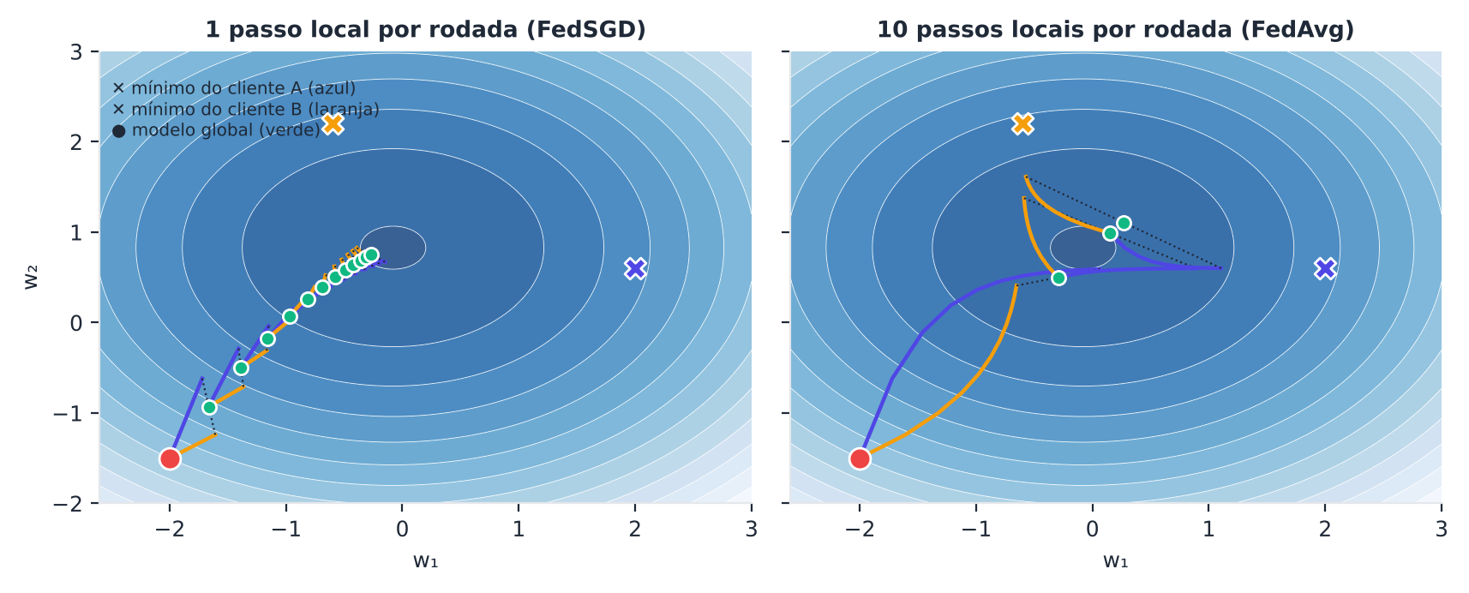
Dois clientes, dois mínimos
No FedAvg cada cliente anda bastante e o servidor faz a média.
Notes:
Antecipe o Capítulo 4: com muitos passos locais cada cliente caminha para o seu mínimo.

Slide 12
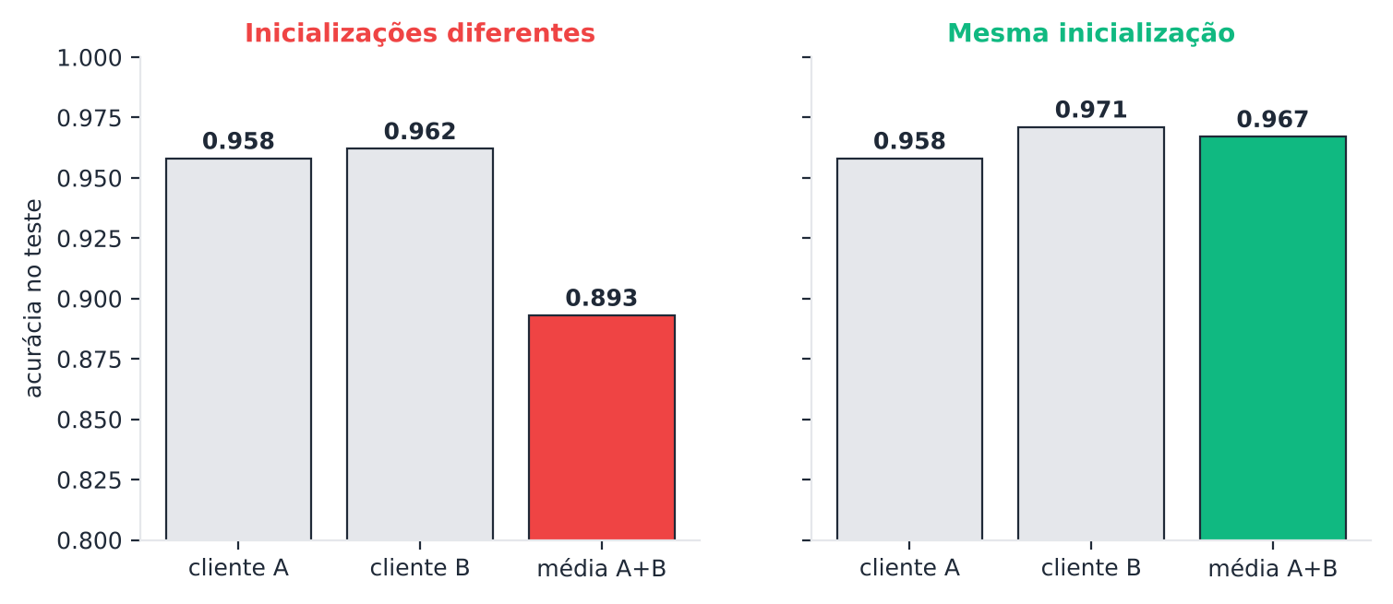
Todos devem partir do mesmo modelo
Redes com inicializações diferentes: a média perde cerca de 7 pontos.
Notes:
Regra de ouro: o servidor envia o mesmo modelo a todos, inclusive o w0.

Slide 13
A biblioteca fedlib.py
Dígitos manuscritos da UCI, já padronizados
Partições: IID, shards e Dirichlet
Treino local: SGD de mini-lotes na softmax
FedAvg completo, com semente reprodutível
Pense assim: um laboratório de bolso: clientes e servidor no mesmo computador.
Notes:
É uma simulação. O Capítulo 11 apresenta frameworks para sistemas reais.

Slide 14
Rodando o FedAvg
from fedlib import *
Xtr, Xte, ytr, yte = carregar_digits()
partes = particao_iid(ytr, k=10)
W, hist = fedavg(
partes, Xtr, ytr, Xte, yte,
rodadas=30, epocas=5,
eta=0.1, lote=32)
O que aparece
rodada 1: 0.909
rodada 5: 0.947
rodada 10: 0.958
rodada 30: 0.962
centralizado: 0.969
Perto do centralizado, sem que nenhum dado saísse dos clientes.
Notes:
Execute ao vivo. Compare com o LogisticRegression do scikit-learn.

Slide 15
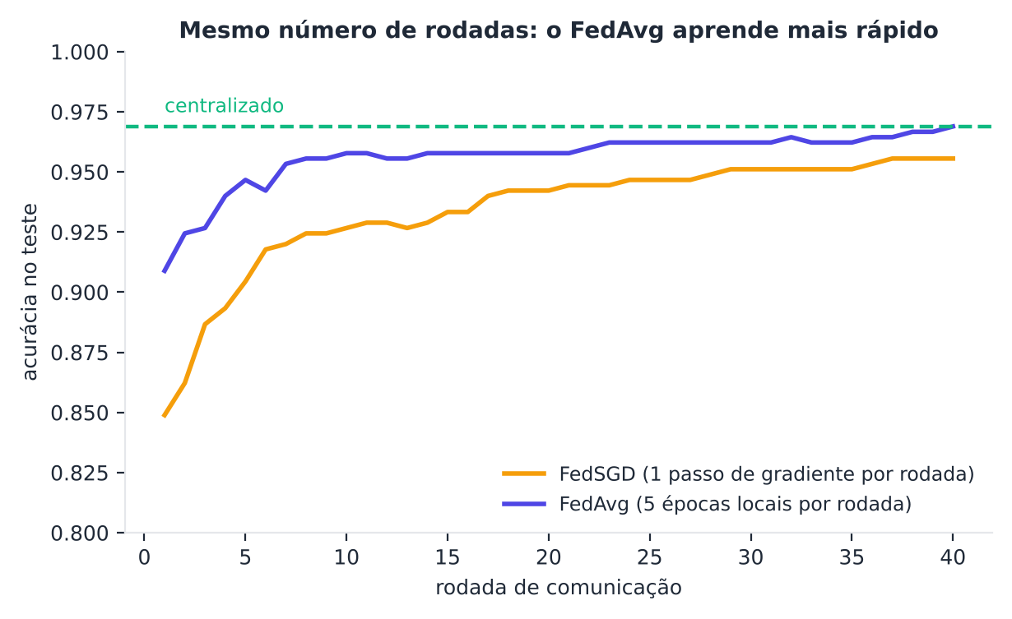
FedAvg aprende mais rápido que FedSGD
Mesmo número de rodadas: cada rodada aproveita muito mais cálculo local.
Notes:
Compare por rodadas, pois é o que custa comunicação.

Slide 16
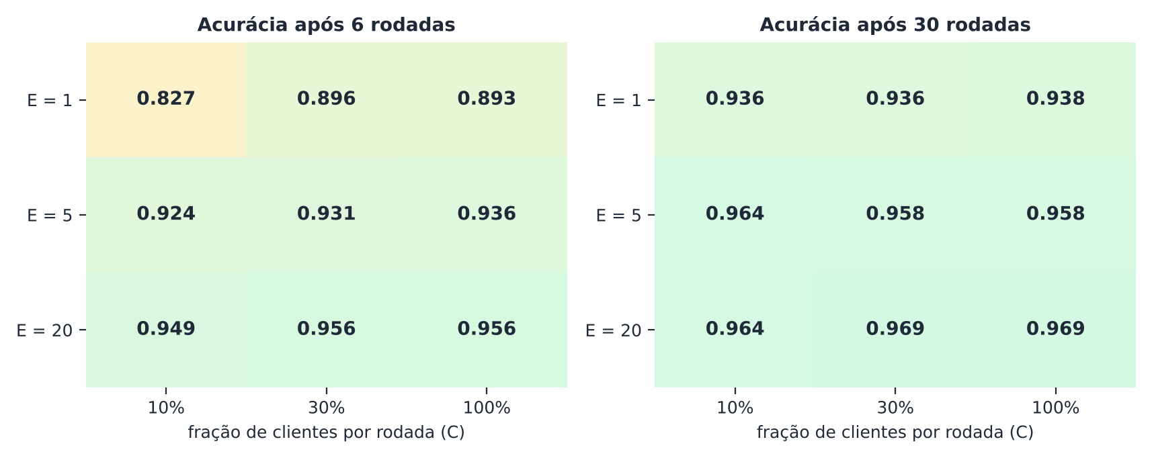
Efeito de E e de C
Mais épocas locais aceleram o início; em IID, C pouco muda no final.
Notes:
Em dados não-IID esta conclusão muda (Capítulo 4).

Slide 17
Quanto custa uma rodada?
52 KB
80 MB
2×4×|w|
softmax dos dígitos, 10 clientes
rede de 10 milhões de parâmetros, por cliente
bytes por cliente e rodada (descida + subida)
Pense assim: enviar um vídeo pequeno é fácil; enviar mil vídeos por cliente é o problema.
Notes:
Conta: 2 × 4 bytes × parâmetros × clientes sorteados.

Slide 18
O servidor também pode ser esperto
Trate a diferença média como um gradiente
FedAdam, FedYogi e FedAdagrad (Reddi et al., 2021)
Podem ajudar em problemas mal condicionados
Voltam no Capítulo 4
Notes:
Apenas mencione; o detalhe está no livro.

Slide 19
Mais cálculo em casa, menos conversa com o servidor.
É por isso que o FedAvg funciona na prática.
Notes:
Frase de fixação.

Slide 20

Quiz relâmpago 1/3
O que o cliente devolve ao servidor em uma rodada típica?
Os dados brutos.
O modelo atualizado (ou a diferença em relação ao modelo recebido).
A
B
Apenas os rótulos.
O nome das classes.
C
D
Notes:
RESPOSTA: B. Devolve-se o modelo local atualizado ou a atualização (delta). Dê 30 segundos para a turma votar levantando a mão e peça que alguém justifique.

Slide 21
Quiz relâmpago 2/3
Com K = 50 e C = 0,3, quantos clientes participam de cada rodada?
5.
15.
A
B
30.
35.
C
D
Notes:
RESPOSTA: B. 0,3 × 50 = 15. Dê 30 segundos para a turma votar levantando a mão e peça que alguém justifique.

Slide 22
Quiz relâmpago 3/3
Quantos parâmetros tem a softmax usada para os dígitos na fedlib.py (65 atributos incluindo viés, 10 classes)?
64.
650.
A
B
2.410.
6.500.
C
D
Notes:
RESPOSTA: B. 65 × 10 = 650. Dê 30 segundos para a turma votar levantando a mão e peça que alguém justifique.

Slide 23

Mão na massa: Python + scikit-learn
Exercício 1 Sua primeira agregação à mão (básico)
Exercício 2 Reproduzindo a curva do FedAvg (básico)
Exercício 3 Variando E e η (intermediário)
Exercício 4 Calculando o custo de comunicação (intermediário)
PROJETO Rede de Hospitais: do central ao federado
Notes:
Os enunciados completos e as soluções estão nos Apêndices D e E do livro. Sugestão: resolver o exercício 1 em dupla, em sala.

Slide 24

Para levar na mochila
✔ Uma rodada: sortear → enviar → treinar localmente → devolver → agregar.
✔ Agregação do FedAvg: média ponderada por n_k / n_S.
✔ C (fração de clientes), E (épocas locais), B (lote), η (passo).
✔ FedSGD = um passo por rodada. FedAvg = vários passos locais: menos rodadas.
✔ Em redes neurais, todos devem partir do mesmo modelo inicial.
✔ Custo por rodada ≈ 2 × 4 bytes × |w| × clientes sorteados.
✔ fedlib.py simula tudo em um computador e será reutilizada ao longo do livro.
Notes:
Revisão em voz alta. Peça a um aluno que explique cada item com uma analogia diferente da usada em aula.

Slide 25

Sortear, enviar, treinar, devolver, agregar. De novo.
Próximo capítulo: quando os dados dos clientes não são iguais (não-IID).
Notes:
Encerramento. Anuncie a leitura recomendada e o próximo tema.

